Slide 1
Интернет. Зависимость? Польза?
Выполнила: Сомова Светлана Алексеевна, учитель русского языка и литературы, МБОУ «Энтузиастская ООШ», Юрьев-Польский р-н, Владимирская область

Slide 2
Уважаемые родители!
Обратите внимание на слова :
«Интернет может быть опасен!»

Slide 3
Задумаемся…
Интернет-зависимость способствует негативному преобразованию личности подростка, так как в этом возрасте в относительно короткий промежуток времени происходят кардинальные сдвиги в формировании личности.

Slide 4
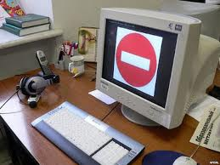
Определение
1.В общем виде Интернет-зависимость определяется как "нехимическая зависимость от пользования Интернетом".
2.В некоторых психологических словарях Интерне́т-зави́симость определяют как, психическое расстройство, навязчивое желание подключиться к Интернету и болезненная неспособность вовремя отключиться от Интернета.

Slide 5
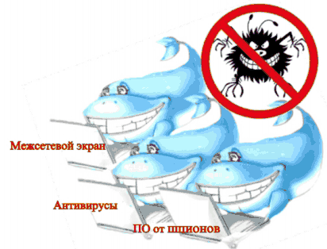
Исследователь Кимберли Янг приводит следующие четыре симптома Интернет-зависимости:
1. навязчивое желание проверить e-mail;
2. постоянное ожидание следующего выхода в Интернет;
3. жалобы окружающих на то, что человек проводит слишком много времени в Интернет;
4. жалобы окружающих на то, что человек тратит слишком много денег на Интернет.

Slide 6
Симптомы компьютерной зависимости
Психологические симптомы: 1. хорошее самочувствие или эйфория за компьютером;
2. невозможность остановиться;
3. увеличение количества времени, проводимого за компьютером;
4. пренебрежение семьей и друзьями;
5. ощущения пустоты, депрессии, раздражения не за компьютером;
6. ложь работодателям или членам семьи о своей деятельности;
7. проблемы с работой или учебой.
Физические симптомы:
1. синдром карпального канала (туннельное поражение нервных стволов руки, связанное с длительным перенапряжением мышц);
2. сухость в глазах;
3. головные боли по типу мигрени;
4. боли в спине;
5. нерегулярное питание, пропуск приемов пищи;
6. пренебрежение личной гигиеной;
7. расстройства сна, изменение режима сна.

Slide 7
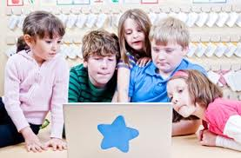
Плюсы Интернета для подростка:
потребность в автономии и самостоятельности (в процессе социализации эта потребность предполагает, в первую очередь, стремление к независимости от родителей);
потребность в самореализации и признании;
потребность в признании и познании;
удовлетворение социальной потребности в общении, в принадлежности к группе по интересам, в любви;
потребность в обладании;
познавательную потребность,
владение новыми знаниями способствует достижению признания со стороны сверстников и самореализации.

Slide 8
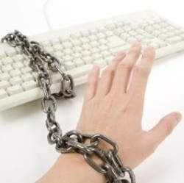
Минусы Интернета для подростка:
конфликтное поведение,
хронические депрессии,
предпочтение виртуального
пространства реальной жизни,
трудности адаптации в социуме,
потеря способности контролировать время пребывания за компьютером,
возникновение чувства дискомфорта при отсутствии возможности пользования интернетом. Используя Интренет, подросток вместо стремления "думать" и "учить" предпочитает "искать".

Slide 9
Три основных вида «увлечённости» - плюсы-минусы:
1. Познавательная - увлеченность познанием в сфере программирования и телекоммуникаций или, как крайний вариант, хакерство;
2. Игровая - увлеченность компьютерными играми и, в частности, играми посредством Интернета или, как крайний вариант, игровая наркомания
3.Коммуникативная - увлечение сетевой коммуникацией или, как крайний вариант Интернет-аддикция, в том числе зависимость киберсексуальная.

Slide 10
ХАКЕРСТВО. Минус.
Хакерство можно рассматривать как негативное направление личностного развития подростка. Чаще всего хакерами становятся в подростковом возрасте, возможно, компенсируя этим недостаточную развитость социальных навыков. Деятельность хакеров подчиняется как познавательной мотивации, так и целому ряду других мотивов, среди которых корысть, стремление добиться признания своих способностей, выразить себя, получить от общества то, что оно задолжало и т.д. Исходя из этого, можно сделать вывод, что в своих крайних проявлений хакерство является негативной личностной аномалией.

Slide 11
Игровая деятельность. Минус.
Игровая деятельность повсеместно признается крайне важным моментом развития, как отдельного человека, так и человеческих сообществ.
Существуют методики, с помощью которых можно определить, является ли увлечение Интернет-играми невинными или это уже зависимость.
Одной из наименее ясных проблем является принципиальная возможность переноса виртуального опыта в реальную жизнь.

Slide 12
Бесконтрольная коммуникативная деятельность в Интернете. Минус.
В наиболее расширительном понимании к проявлениям зависимости от Интернета относят не только зависимость от социальных применений Сети, но и привязанность к азартным играм в Интернете, электронным покупкам; страсть к навигации по WWW; пристрастие к сексуальным применениям Интернета. Драматизм последнего вида зависимости заключается в том, что он настигает подростков в переходном возрасте, либо это момент полового созревания, и тогда у подростка формируется асоциальное представление о сексе, что может отложить отпечаток на всю жизнь.

Slide 13
Родители! Профилактика необходима!
1.Сегодня специалистам образовательной среды, а так же родителям необходимо вовремя их рассмотреть у подростков, тем самым попытаться предупредить развитие психологической зависимости и предложить способы по ее устранению.
2.Существует множество тестов и опросников, практические рекомендации для родителей, профилактические программы, с помощью которых можно диагностировать Интернет-зависимость

Slide 14
Это ВАЖНО!
Воспитание компьютерной культуры, самовоспитание пользователей –
главное противоядие Интернет - зависимости.

Slide 15
Уважаемые родители! Будьте открыты с детьми, реальное общение не заменит компьютерное. Успехов в воспитании!

Slide 16
за внимание

Slide 17
Список литературы
1. Арестова О.Н., Бабанин Л.Н., Войскуновский А.Е. Мотивация пользователей Интернета. Гуманитарные исследования в Интернете / Под ред.А.Е. Войскунского (Москва: Можайск-Терра, 2000, 431 с.)
2. Бабаева Ю.Д., Войскунский А.Е., Смыслова О.В. Интернет: воздействие на личность. Гуманитарные исследования в Интернете / Под ред. А.Е. Войскунского (Москва: Можайск-Терра, 2000, 431 с.)
3. Балонов И.М. "Компьютер и подросток" М., 2002 г. стр.32-58.
4. Боровкова Н. Виртуальное зависание / журнал "Человек и наука". Февраль 2002.
5. Войскунский А.Е. Актуальные проблемы зависимости от интернета // Психологический журнал. 2004. Т.25. № 1. C.90-100.
6. Войскунский А.Е. Психологические исследования феномена Интернет-аддикции // Тезисы докладов 2-й Российской конференции по экологической психологии. М.: Экопсицентр РОСС. 2000. С.251-253.
7. Егоров А.Ю. Нехимические зависимости. - СПб.: Речь, 2007. - 190 с.
8. Егоров А.Ю., Кузнецова Н., Петрова Е. Особенности личности подростков с интернет-зависимостью // Вопросы психического здоровья детей и подростков. 2005. Т.5. № 2.С. 20-27
9. Егоров А.Ю. Нехимические (поведенческие) аддикции // Аддиктология.
2005. № 1. С.65-77.
10. Егоров А.Ю., Игумнов С.А. Расстройства поведения у подростков: клинико-психологические аспекты. - СПб.: Речь, 2005. - 436 с.
11. Короленко Ц.П. Аддиктивное поведение. Общая характеристика и закономерности развития. // Обозр. психиат. и мед. психол., 1991/1.
12. Марков Дж., Хефнер К. Хакеры. Киев: 1996.
13. Фельдштейн Д.И. Возрастная и педагогическая психология. Избранные психологические труды. - М.: Издательство Московского психолого-социального института, 2002. - 432 с.
14. Шавамиш В.В. Зависимое поведение школьников. СПб., 2001.
15.Интернет.

